Slide 1


决策树算法

Slide 2
决策树概念
决策树是一种常见的机器学习算法，常用于分类和回归任务。
决策树通过一个树形结构对数据进行分类或预测，每个非叶子节点代表一个特征或属性，叶子节点代表一个分类或数值预测。
决策树的分裂过程基于信息增益或基尼指数等指标，旨在最小化决策树的复杂度同时最大化分类或预测的准确性。
决策树有许多的变种，例如随机森林和梯度提升决策树等算法。

Slide 3
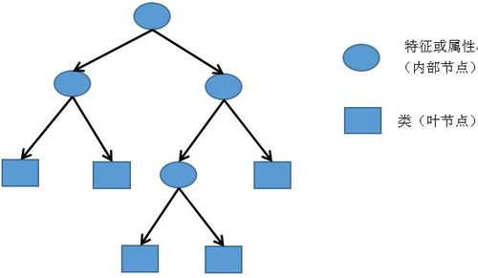
决策树概念
分类的决策树模型是一种描述对实例进行分类的树形结构。
决策树是由结点（node）和有向边（directed edge）组成。结点的表示形式有两种，分别是中间的内部结点（internal node）和叶子结点（leaf node），内部结点代表的是一个特征或者属性，叶结点则代表一个类。

Slide 4
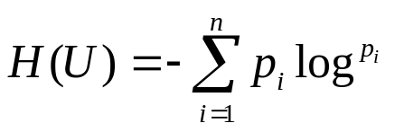
信息熵
所谓的信息熵是代表随机变量不确定性的度量。
熵这个概念最早起源于物理学，在物理学中是用来度量一个热力学系统的无序程度，而在信息学里面，熵是对不确定性的度量。
在1948年，香农引入了信息熵，将其定义为离散随机事件出现的概率，一个系统越是有序，信息熵就越低，反之一个系统越是混乱，它的信息熵就越高。所以信息熵可以被认为是系统有序化程度的一个度量。

Slide 5
ID3决策树原理
ID3作为一种经典的决策树算法，是基于信息熵来选择最佳的测试属性，其选择了当前样本集中具有最大信息增益值的属性作为测试属性。
样本集的划分则依据了测试属性的取值进行，测试属性有多少种取值就能划分出多少的子样本集；同时决策树上与该样本集相应的节点长出新的叶子节点。
ID3算法根据信息论理论，采用划分后样本集的不确定性作为衡量划分样本子集的好坏程度，用“信息增益值”度量不确定性——信息增益值越大，不确定性就更小，这就促使找到一个好的非叶子节点来进行划分。

Slide 6
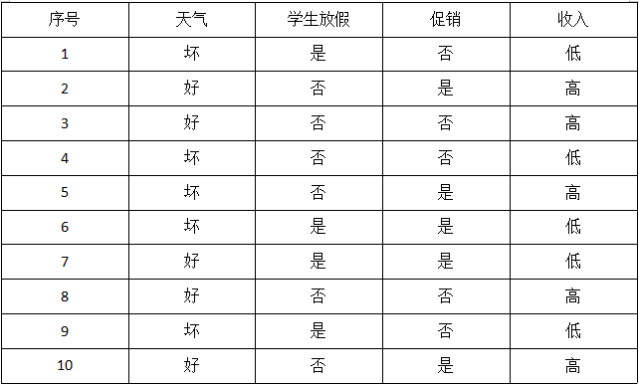
决策树实例
学校门口总是会出现一些零食小贩，判断某一天这些零食小贩的收入是否良好可以依据很多因素，如：天气、学生是否放假、保安是否打压、是否进行活动促销等等多个属性来衡量。

Slide 7
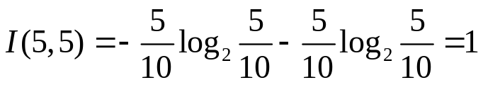
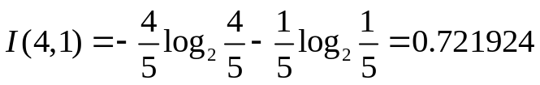
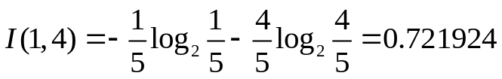
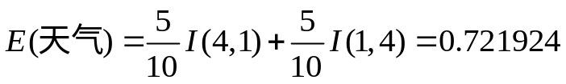
决策树实例
I首先，计算总的信息熵，其中共有10条记录，收入为“高”有5条，收入为“低”也有5条。
步骤1 总信息熵:
步骤2 天气属性：
天气好的情况下，收入为“高”的记录为4条，收入为“低”的记录为1条，可以表示为(4,1)；天气不好的情况下，收入为“高”的记录为1条，收入为“低”的记录为4条,可以表示为(1,4)

Slide 8
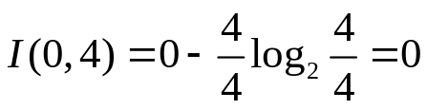
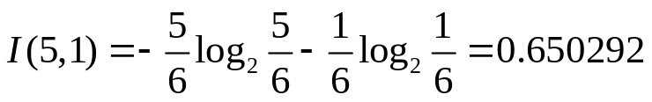
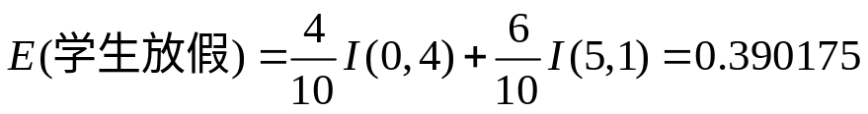
决策树实例
步骤3 学生放假属性：
学生放假时，收入为“高”有0条，收入为“低”有4条。记为（0,4）；
学生不放假时，收入为“高”有5条，收入为“低”有1条。记为（5,1）；

Slide 9
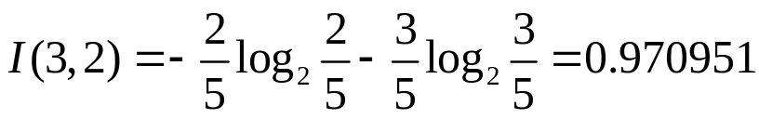

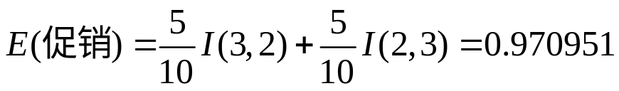
决策树实例
步骤4 促销属性：
当小贩进行促销时，收入为“高”有3条，收入为“低”有2条。记为（3,2）；
当小贩不进行促销时，收入为“高”有2条，收入为“低”有3条。记为（2,3）；

Slide 10
决策树实例
步骤5 计算信息增益值：
由步骤4可以知道“学生放假”的信息增益值最大，所以以“学生放假“为节点进行划分，划分为两个分支分别为“是”、“否”（指学生是否放假），然后再循环进行步骤1 ~步骤5的过程（排除已经进行划分的节点步骤），对剩下的2个节点分支进行划分，再进行信息增益的计算。直至无法形成新的节点，从而生成一棵“决策树”。

Slide 11
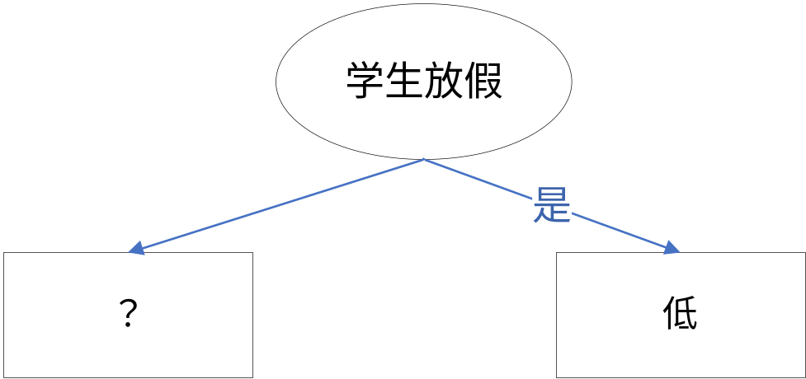
决策树实例

Slide 12
决策树剪枝处理
剪枝分为“预剪枝(prepruning)” 和“后剪枝(postpruning)” 两种。
预剪枝是指在决策树构建过程中，对每个节点在划分前先进行估计， 若不能带来决策树泛化性能提升， 就停止划分，并将当前结点标记为叶结点。
后剪枝则是先构成一颗完整的决策树, 再考察非叶结点. 若该结点对应的子树替换为叶结点能带来决策树泛化性能提升, 则将该字数替换为叶结点。

Slide 13
ID3算法优缺点
优点:决策树构建速度快，实现简单。
缺点:
（1）采用信息增益进行分裂，分裂的精确度可能没有采用信息增益率进行分裂高。
（2）不能处理连续型数据，只能通过离散化将连续性数据转化为离散型数据。
（3）不能处理缺省值。
（4）没有对决策树进行剪枝处理，很可能会出现过拟合的问题。

Slide 14
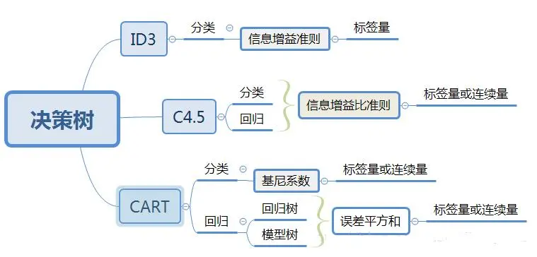
决策树

Slide 15

决策树在医学领域的应用
决策树在医学中也起着重要作用，尤其是在医学诊断过程中。帮助医生的决策支持系统正在成为医疗决策的重要组成部分，尤其是在必须有效和可靠地做出决策的情况下。由于应该考虑具有自动学习可能性的概念性简单决策模型来执行此类任务，因此决策树是非常合适的候选者。它们已经成功地用于许多决策目的。
决策树的医学应用优势
高分类准确性：处理复杂医学数据，快速分类（如疾病诊断）。
解释性强：决策路径透明，医生可验证逻辑（如“若患者有X症状，则诊断为Y疾病”）。
支持多类决策：区分低、中、高风险患者，或多种治疗方案选择。
动态适应性：处理缺失数据（如检测设备不可用时调整决策路径）。

Slide 16
决策树在医学领域的应用案例
心肌梗死早期诊断：利用决策树（FT Tree）和逻辑回归模型，基于急诊室数据预测心肌梗死。
药物不良反应监测：Jones通过决策树挖掘大型药物数据库，识别潜在不良反应信号。辅助快速发现新药风险，尤其针对特定人群。
慢性伤口护理决策：开发慢性伤口管理决策树（CWMDT），指导护士评估和治疗方案选择。
疫苗接种策略优化：巴西麻疹疫苗接种运动，结合模糊逻辑与决策树模型，成功改变疫情传播趋势。

Slide 17
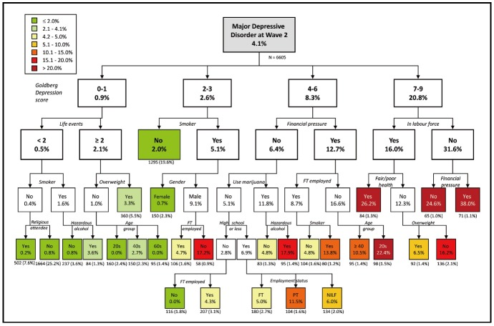
决策树在医学领域的应用案例
重度抑郁症 （MDD） 相关的风险因素分析： 来说明决策树模型的构建。分析的目标是从 17 个潜在风险因素中确定最重要的风险因素，包括性别、年龄、吸烟、高血压、教育、就业、生活事件等。从数据集生成的决策树模型如图所示。通过不同的分支，将所有个体从根节点到叶节点分为 28 个亚组。患抑郁症的风险从 0 到 38% 不等。例如，基线时只有 2% 的非吸烟者在 4 年后患有 MDD，但17.2% 的男性吸烟者在 Goldberg 抑郁量表上得分为 2 或 3 分，并且在基线时没有全职工作在 4 年随访评估中患有 MDD。通过使用这种类型的决策树模型，研究人员可以识别构成相关条件的最高（或最低）风险的因素组合。

Slide 18
实验内容
利用taindata.txt的数据（75*5，第5列为标签）进行训练，构造决策树；利用构造好的决策树对testdata.txt的数据进行分类，并输出分类准确率。

Slide 19
Thanks.

